Slide 1
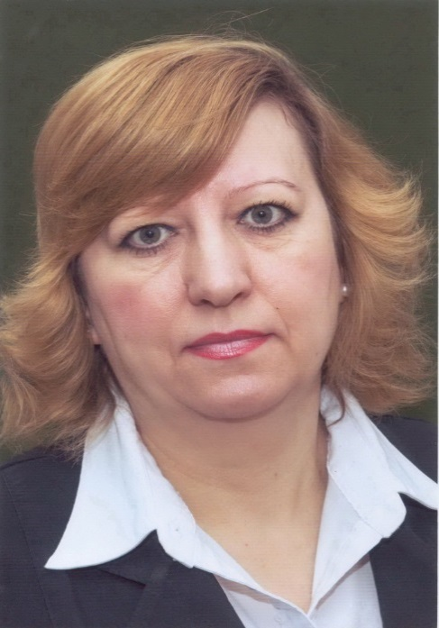
Методический семинар на тему: Технология решения проектных задач в начальной школе
Выполнила
учитель начальных классов
МБОУ «Ардатовская средняя школа № 1»
Егорькова Альбина Вячеславовна
Стаж работы: 27 лет
Квалификационная категория: высшая

Slide 2
Не мыслями надо учить,
а учить мыслить!

Slide 3
ЦЕЛЬ МЕТОДИЧЕСКОГО СЕМИНАРА: Обобщение педагогического опыта использования проектных задач на уроке
ЗАДАЧИ:
раскрыть содержание понятия «проектные задачи», определить их место
в образовательном процессе;
описать работу по организации решения проектных задач на уроке;
продемонстрировать из опыта работы фрагменты уроков по решению проектных задач;
показать результативность использования данной формы организации учебной деятельности.

Slide 4
АКТУАЛЬНОСТЬ
ФГОС
ФГОС
Организация проектной деятельности
ФГОС
Решение поставленных проектных задач
ФГОС
ФГОС
Новые требования к системе обучения
Овладение системой учебных действий
Активизация деятельности обучающихся

Slide 5
Новизна
Творческое переосмысление традиционных методов обучения
Новый подход к организации учебной деятельности
Использование педагогических инноваций

Slide 6
Этапы работы над технологией проектных задач
Изучение научно-методической литературы
Анализ проведённой работы, её эффективность
Пополнение методической копилки уроков
Планирование систематической работы
Введение новой технологии в педагогическую деятельность

Slide 7
Проектная задача - это «квазиреальная» проблемная жизненная ситуация.
особенности
Через определённый набор заданий деятельность школьников
направляется на создание результата (продукта).
Задаёт общий способ проектирования с целью получения нового
( до этого неизвестного) результата.
Ориентированы на применение учащимися известных способов действий,
средств и приёмов в ситуациях, по форме и содержанию
максимально приближенных к реальным жизненным.
Принципиально носят групповой характер

Slide 8
Основная педагогическая цель проектных задач в 1-4 классах -
способствовать формированию разных способов учебного сотрудничества.
Требования к проектной задаче
Создание ситуации,
в которой напрямую
не поставлена задача
Задача должна быть
сформулирована
самими детьми
Проблемная ситуация
с вариантами
конечного «продукта»
Местом
«сборки продукта»
является
итоговое задание

Slide 9
Структура проектной задачи
Формулировка задачи
Система действий
Создание «реального» продукта
Итог решения задачи
Итог решения задачи
реальный «продукт»
нематериальный «продукт»

Slide 10
Типы проектных задач
предметные
межпредметные
разновозрастные
одновозрастные
Система проектных задач
итоговые
разновозрастные
предметные
межпредметные
стартовые

Slide 11
Количество и место проектных задач в образовательном процессе
пред-
метная задача
Одна старто-
вая
Фаза запуска
Две предмет-
ные
Две межпредмет-
ные
Фаза
учебного
года
Одна предметная
Одна межпредметная
Фаза рефлек-сии

Slide 12
Распределение учебных часов по изучению предметного содержания по русскому языку во 2 классе
Раздел | Количество часов по разделу | Количество часов на решение проектных задач
О даре слова | 8
Слово и его строение (повторяем, изучаем) | 24 | 1
Слово и его значение | 13 | 1
Слово и его значимые части | 10
Правописание слов | 25
«Жизнь» языка в речи | 10 | 1
Правописание слов | 40
Части речи и их работа в предложении | 30 | 1
Язык и речь (обобщение) | 10 | 1

Slide 13
Результативность введения проектных задач в учебный процесс
Дают реальную возможность организовать взаимодействие (сотрудничество) детей.
Определяют место и время для наблюдения и экспертных оценок за деятельностью учащихся в группе.
Учат (без явного указания на это) проектировать через специально разработанные задания.
Позволяют посмотреть, как осуществляет группа детей «перенос» известных им предметных способов действий в модельную ситуацию, где эти способы изначально скрыты.
Способствуют изменению самого ученика: он сам открывает знания, осваивает в сотрудничестве новые виды деятельности.
Их регулярное использование способствует повышению познавательного интереса учащихся.

Slide 14
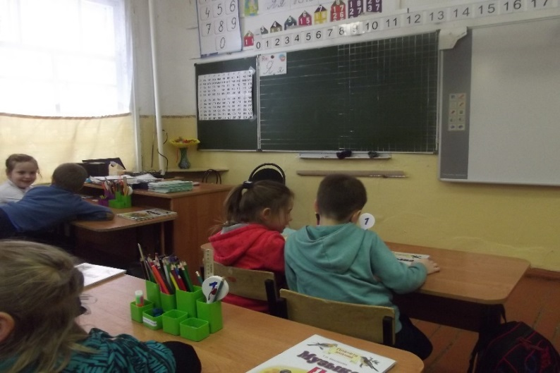
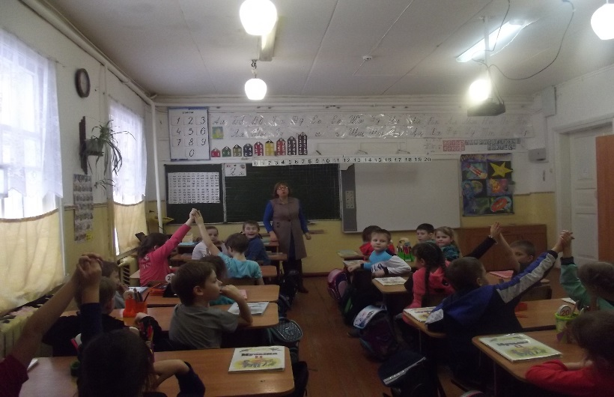
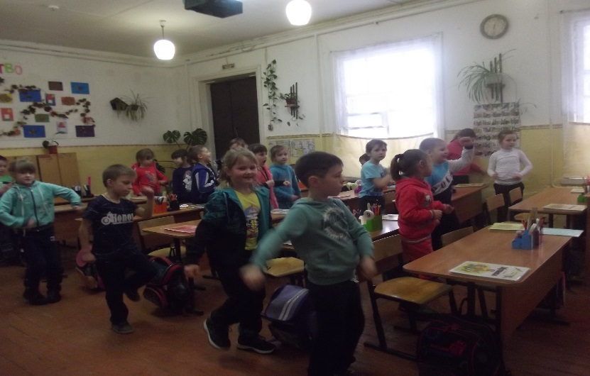
Урок окружающего мира в 1 классе Тема: Будь здоров! Проектная задача: придумать комплекс упражнений для утренней зарядки. Основная педагогическая цель: формирование умения делового партнёрского общения при обсуждении решения проектной задачи

Slide 15
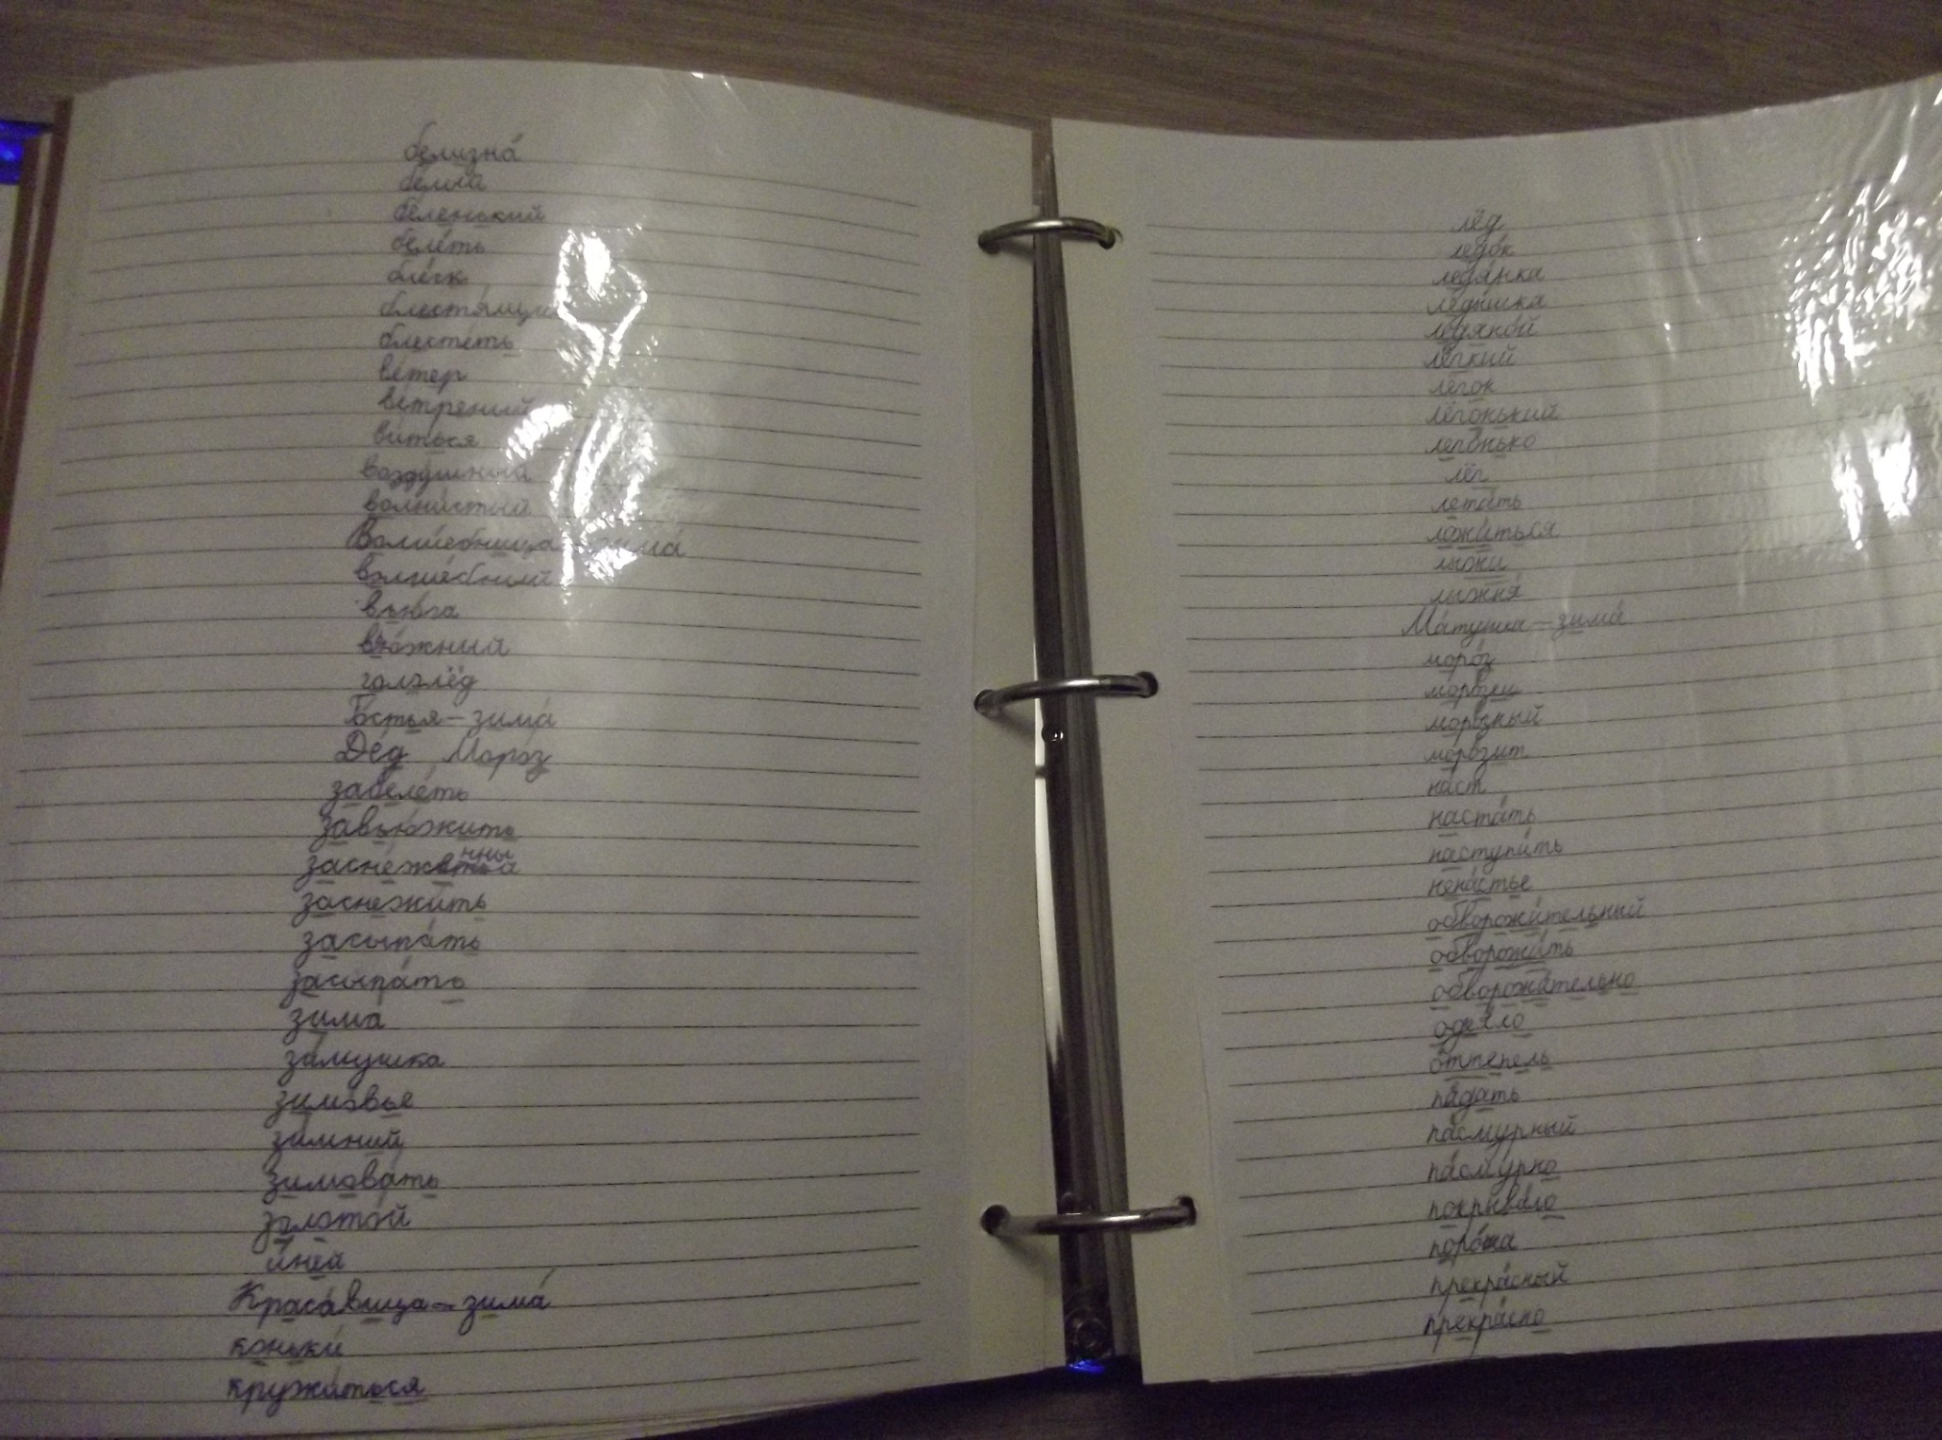
Интегрированный урок (русский язык, литературное чтение, изобразительное искусство) во 2 классе Тема: Выполнение проектной работы Проектная задача: составить словарь зимних слов. Основная педагогическая цель: формирование и развитие различных способов учебного сотрудничества (работа в парах, творческих группах).
Экспертный лист
Задания | 1-я группа | 2-я группа | 3-я группа | 4-я группа | Работа в паре
№1
№2
№3
№4
Видеофрагмент урока
ссылка
- отлично
- хорошо
- удовлетворительно

Slide 16
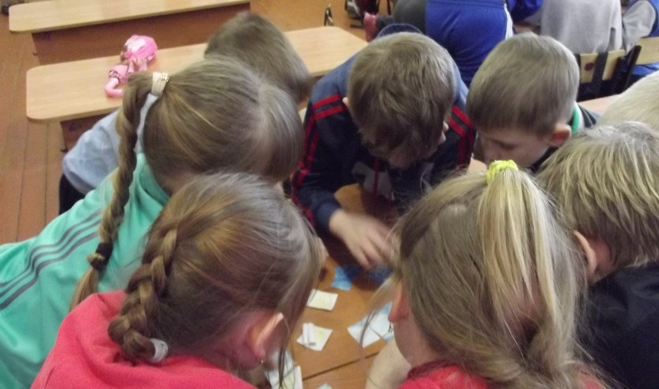
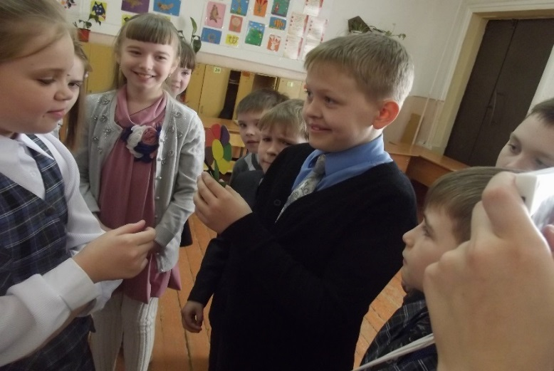
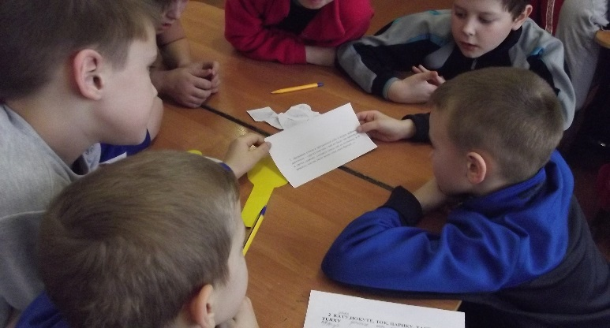
Урок русского языка в 3 классе Тема: Редактирование текста Проектная задача: расшифровать письмо, присланное туземцами, и написать им ответ, соблюдая особенности чужого языка. Основная педагогическая цель: развитие у учащихся коммуникативных компетентностей, навыков работы во взаимодействии.

Slide 17
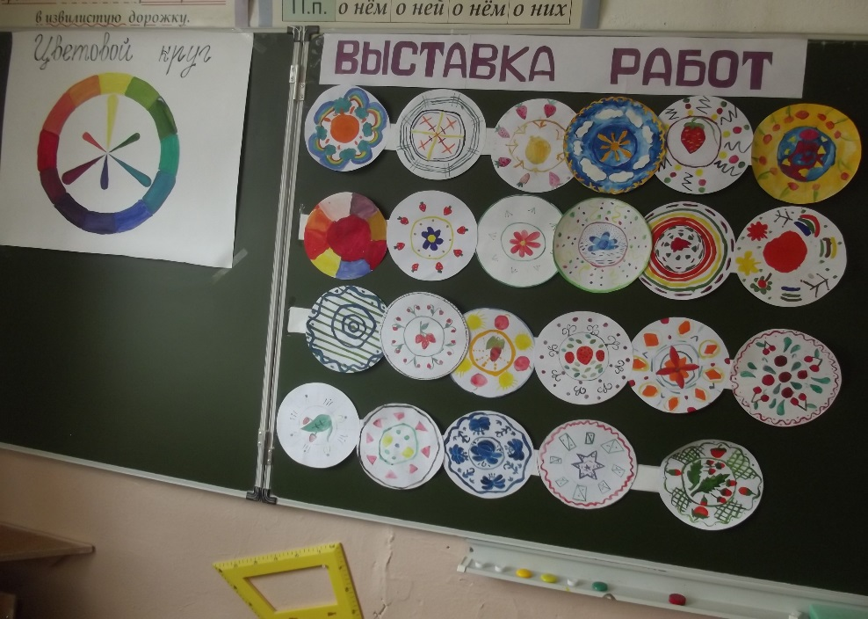
Урок изобразительного искусства в 4 классе Тема: Орнамент. Сетчатый орнамент. Орнаменты народов мира. Проектная задача: создать макет тарелочки, украшенной орнаментом, в подарок детям-сиротам. Основная педагогическая цель: развитие навыков сотрудничества в малых группах для определения стратегии действий.
Видеозапись урока на ссылке

Slide 18
Результаты развития учебного сотрудничества
Критерии | 1-я группа | 2-я группа | 3-я группа | 4-я группа
Понимание и принятие проектной задачи | + | + | + | +
Составление плана решения задачи | + | +- | + | +
Распределение обязанностей в группе | + | + | + | +
Наличие лидера в группе | + | + | + | +
Учащиеся с особенностями в поведении | Максим К. | --------- | Максим Щ. | ---------
Соблюдение правил ведения диалога | + | +- | + | +
Взаимопомощь учащихся в группе (классе) | + | + | + | +
Самостоятельность выполнения задания | + - | + | + | +
Аккуратность оформления работы | + | + | + | +
Адекватность самооценки, взаимооценки группы | + | + | + - | +

Slide 19
ЗАКЛЮЧЕНИЕ
Опыт
работы
2020 год
Школьное методическое объединение
учителей начальных классов
Открытый интегрированный урок во 2 классе
по теме «Выполнение проектной работы»
2022 год
Районное методическое объединение
учителей начальных классов
Мастер-класс по теме «Формирование навыков групповой проектной деятельности у младших школьников.
Работа над творческим проектом «Книга зимы».
2022 год
Школьное методическое объединение учителей начальных классов.
Открытый урок изобразительного искусства в 4 классе
по теме «Орнамент. Сетчатый орнамент. Орнаменты народов мира»
2019-2022 годы
Школьная научно-исследовательская конференция
«Первые шаги в науку».
Защита учащимися проектно-исследовательских работ.

Slide 20
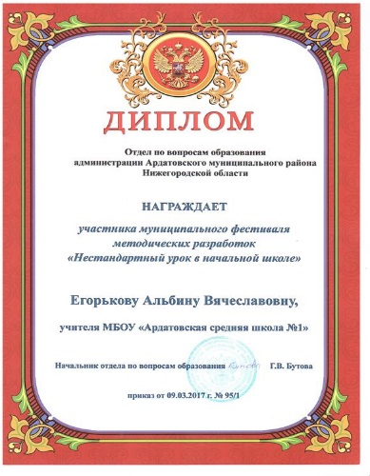
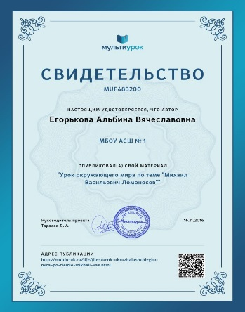
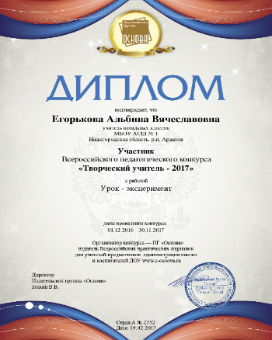
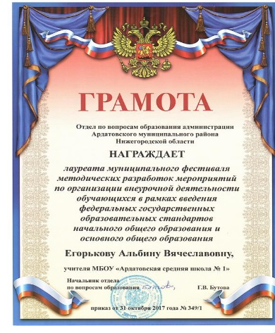
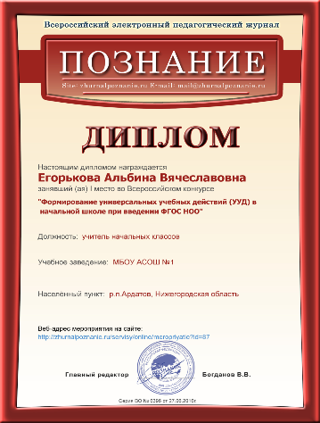
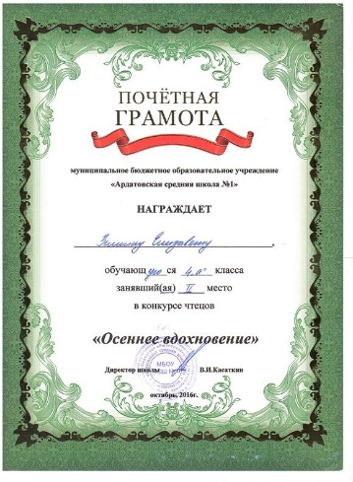
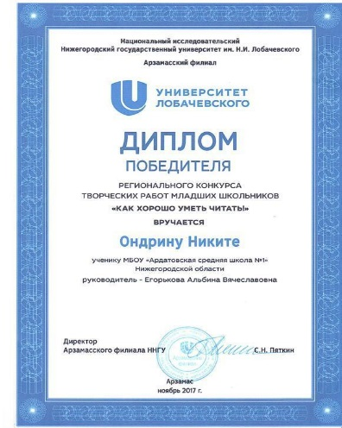
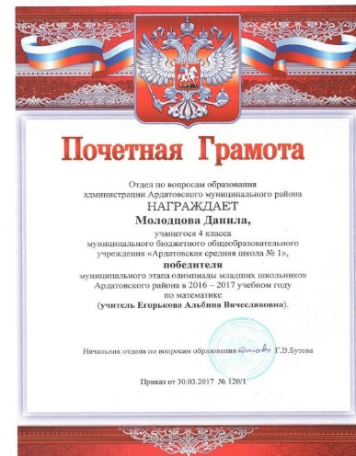
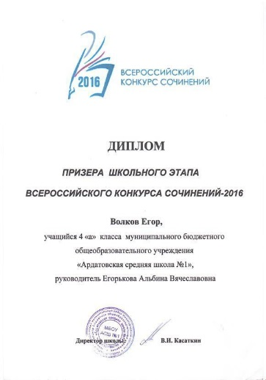
Мои достижения
Достижения учащихся

Slide 21
Литература
Аксючиц С.А. Технология решения проектных задач в начальной школе // Начальная школа. 2015. № 4.
Акулова О.В., Писарева С.А., Пискунова У.В., Тряпицына А.Л. Современная школа: опыт модернизации. СПб., 2005.
Выготский Л.С. Педагогическая психология. – М., Педагогика-Пресс, 1996.
Желтовская Л.Я. «Особенности развития умения общаться у младших школьников»//Начальная школа, №5, 2011.
Ионова Е.Н., Ступникова Н.М. Решение проектной задачи «Доктор Айболит» // Начальная школа. 2015. № 4.
Ковалёва Г.С., Логинова О.Б. Планируемые результаты начального общего образования.-М., Просвещение, 2010.
Лебединцев В.Б. Формирование регулятивных и коммуникативных универсальных учебных действий. Русский язык. 1-4 классы.- Волгоград, Издательство «Учитель», 2013.
Примерные программы начального общего образования. Часть 1. – М.,Просвещение, 2009.
Программы общеобразовательных учреждений. Начальная школа. 1-4 классы. Учебно-методический комплект «Планета знаний» - М., АСТ, Астрель, 2011.
Проектные задачи в начальной школе : Пособие для учителя./ Под ред. А.Б.Воронцова. 2-е издание. М.: Просвещение, 2010.
Самыкина С.В. Формирование читательской компетентности: проектные задачи по литературному чтению // Начальная школа. 2012. № 7.
Шукейло В.А. Русский язык в начальных классах. Сочетание традиционных и нетрадиционных форм обучения. – Санкт-Петербург, СМИО Пресс, 2002.

